Slide 1
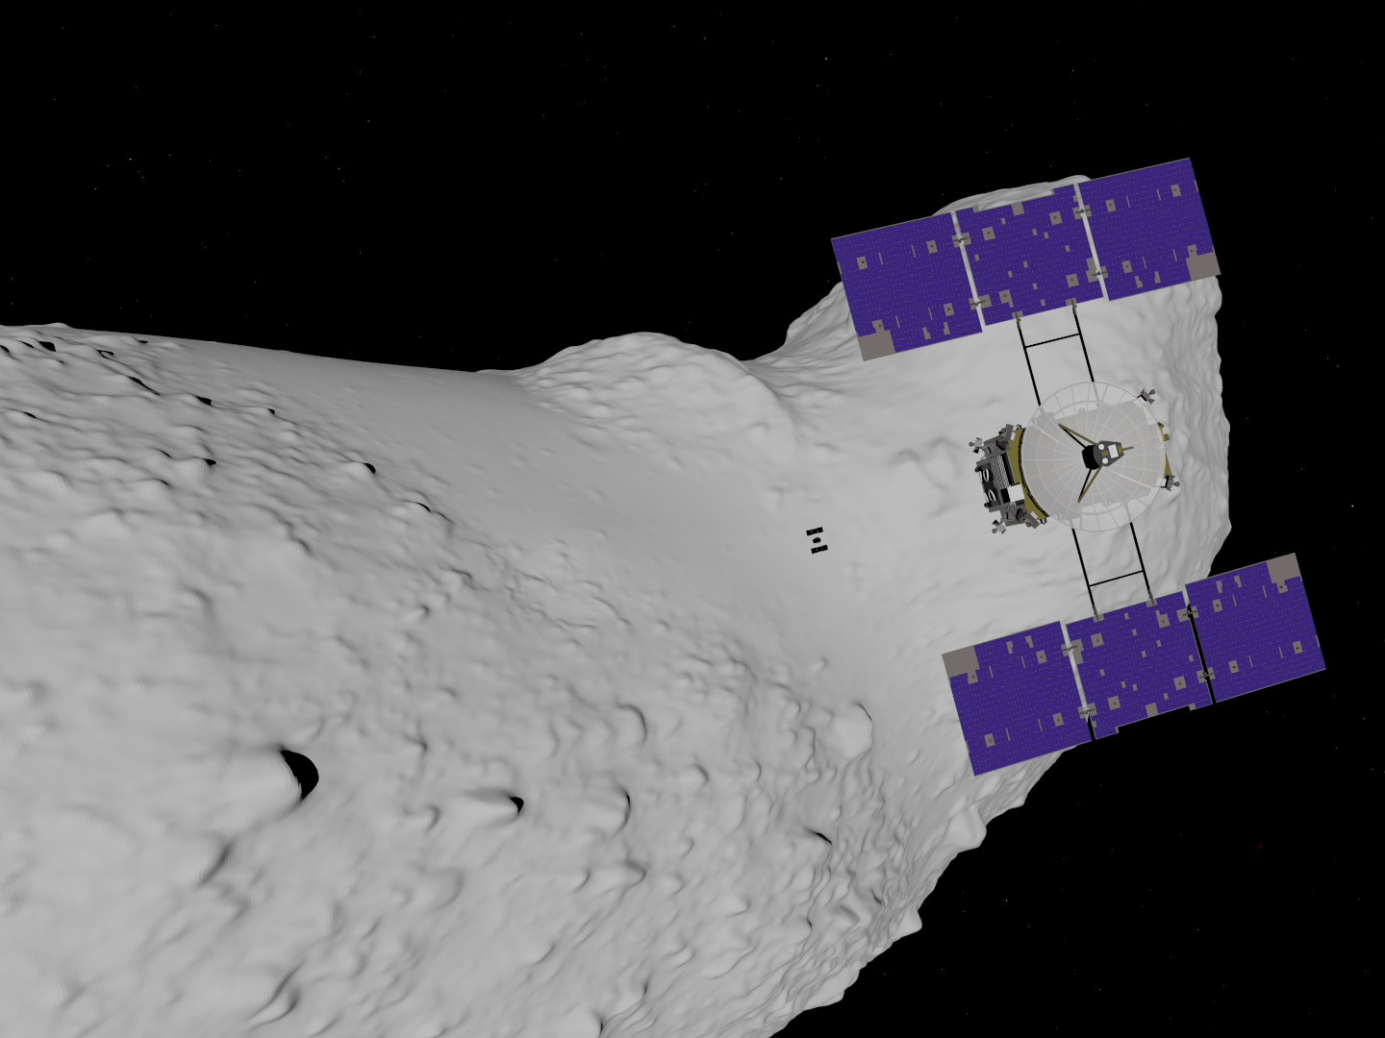
小惑星探査機「はやぶさ」軌跡の映像化
三浦 昭、山本 幸生、吉川 真
宇宙航空研究開発機構

Slide 2
概要
目的: 「はやぶさ」の軌跡の映像化
イトカワ周辺の「はやぶさ」の位置・姿勢を再現
実際に「はやぶさ」がイトカワ周辺で、どう動いたか
データが整っていない期間も可能な限り再現
映像化の意義
アウトリーチ
「はやぶさ」について広く知って頂く
実際のミッション計画
「はやぶさ2」の探査計画を立てる参考になれば
3D空間での動きを直感的に理解
記録
「はやぶさ」が実際に動いた軌跡を記録

Slide 3
映像化に使用するデータ
現存する各種データ等を組み合わせて使用
オブジェクトのデータ
「はやぶさ」
既存のモデル、図面、写真等からモデリング
イトカワ
Gaskell 形状モデル*を使用
*http://darts.jaxa.jp/planet/project/hayabusa/shape_ja.pl
恒星（Hipparcos星表）
太陽（光源）
位置・姿勢データ等
SPICEカーネルデータから時刻毎の位置・姿勢を取得
中心座標: イトカワ、リファレンスフレーム: J2000

Slide 4
SPICE
NASAのNAIF*が確立したシステム
*Navigation and Ancillary Information Facility
http://naif.jpl.nasa.gov/naif/
Kernelファイル（データ群）
Toolkit（kernelファイルを扱うサブルーチン群）
「はやぶさ」可視化に用いるkernelファイル
SPK（位置・速度）: 「はやぶさ」、イトカワ、太陽
IK（機器のアライメント）: AMICA
CK（姿勢）: 「はやぶさ」
SCLK（時計情報）: 「はやぶさ」
FK（リファレンスフレーム）: 「はやぶさ」、イトカワ
PCK（天体情報）: イトカワ, etc.

Slide 5
可視化
各オブジェクトの配置
イトカワ、「はやぶさ」、太陽、恒星等（必要に応じて）
各時刻の位置・姿勢データに基づいて座標変換
カメラワーク（後述）
レンダリング
POV-Ray （レイトレーシングソフト）
スクリプトベースのフリーソフト
映像合成・編集
After Effects等

Slide 6
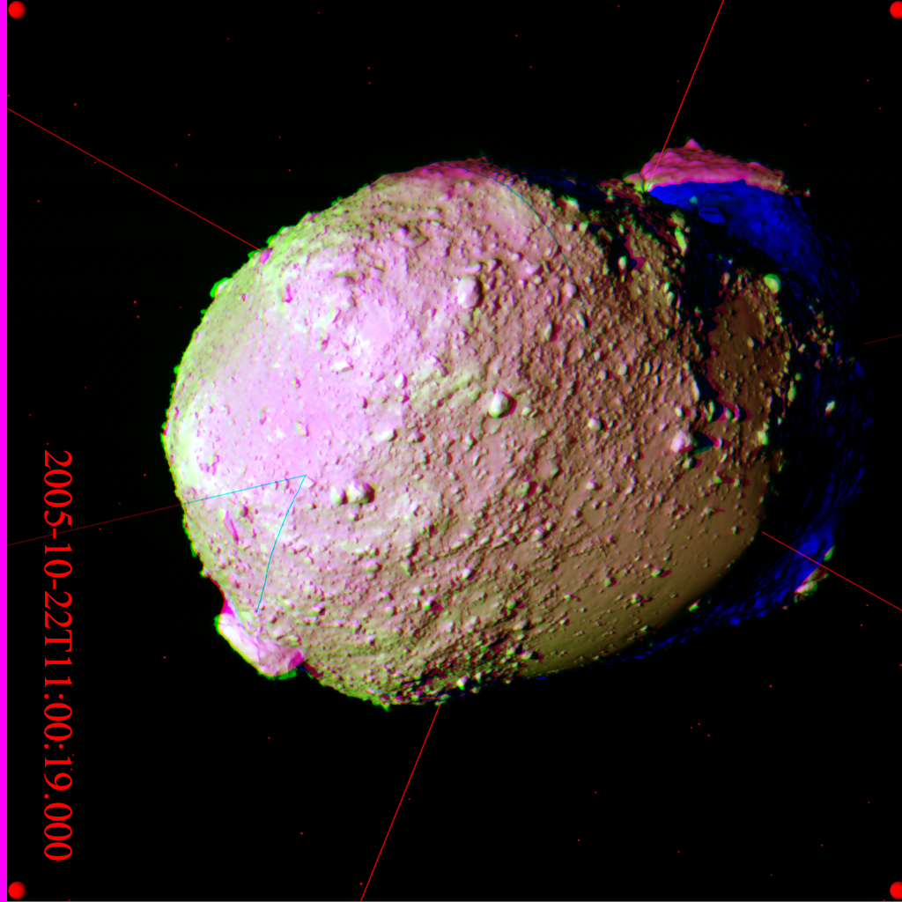
可視化の検証（位置・姿勢）
正しく可視化されているか、幾何学的形状を確認
AMICAの視点を模擬してイトカワのモデルを可視化
AMICAの実画像及びFLOW*の画像と形状を比較
*FieLd Of View Visualizer（視野角ビジュアライザ）
http://darts.jaxa.jp/planet/tools/flow/
結果: 良好なデータであれば、1%以内の誤差で一致
誤差の精査は必要だが、座標変換の妥当性は確認できた
2005/10/22 11:00:19のデータ
赤: 可視化結果
緑: AMICAの実画像（DARTSより）
青: FLOWの画像
影(shadow)処理が無いため濃淡は不一致

Slide 7
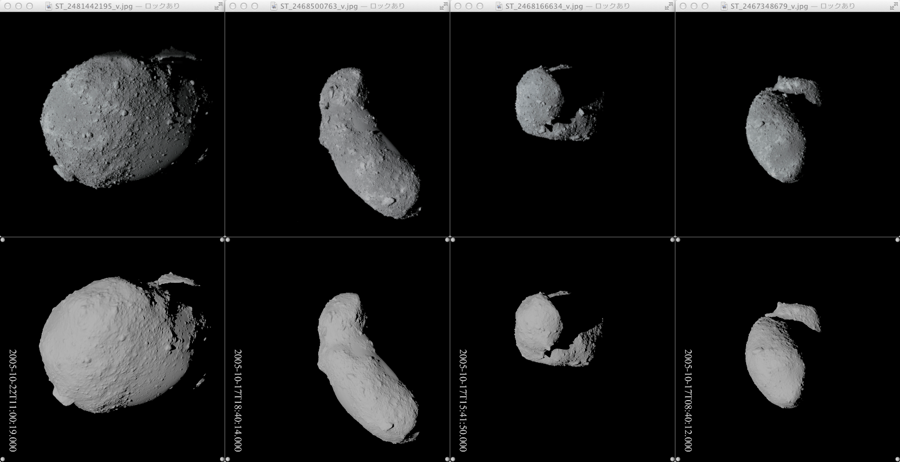
可視化の検証
その他の例（2005年10月）
上段: AMICAの画像（DARTSより取得）
下段: 同時刻の可視化結果

Slide 8
「はやぶさ」を含めた可視化
「はやぶさ」の背後からイトカワを望む
「はやぶさ」を視認可能なアングル
想定されるカメラの位置 / 視点
AMICA視点
「はやぶさ」相対
イトカワ相対, etc.
カメラの姿勢 / 注視点
「はやぶさ」相対
イトカワ相対
イトカワ注視
赤道面（J2000）、黄道面相対, etc.

Slide 9
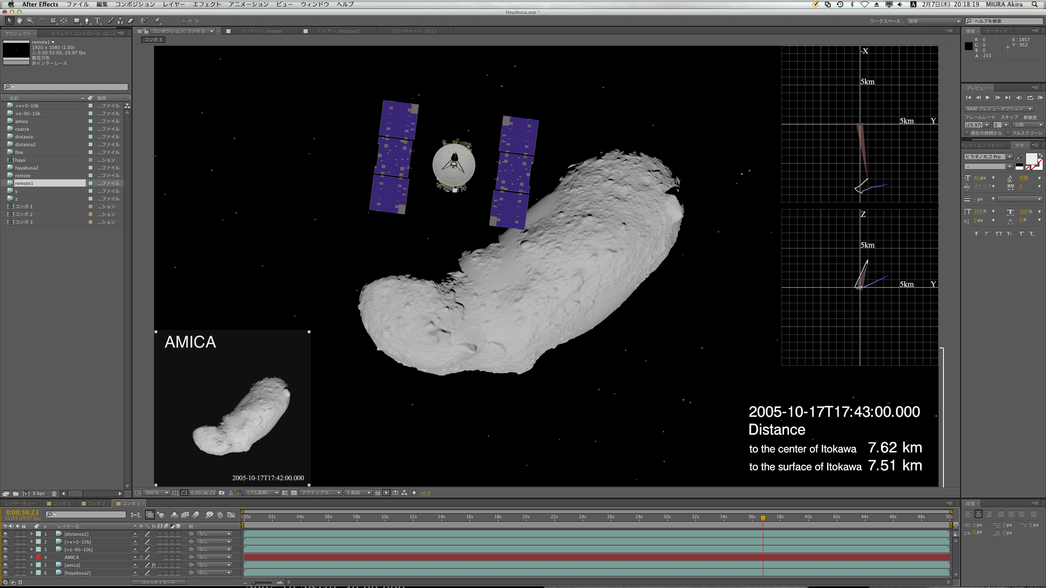
動画像の生成
可視化結果を時系列で合成
望遠,視点=「はやぶさ」相対、注視点=イトカワ
Sinten

Slide 10
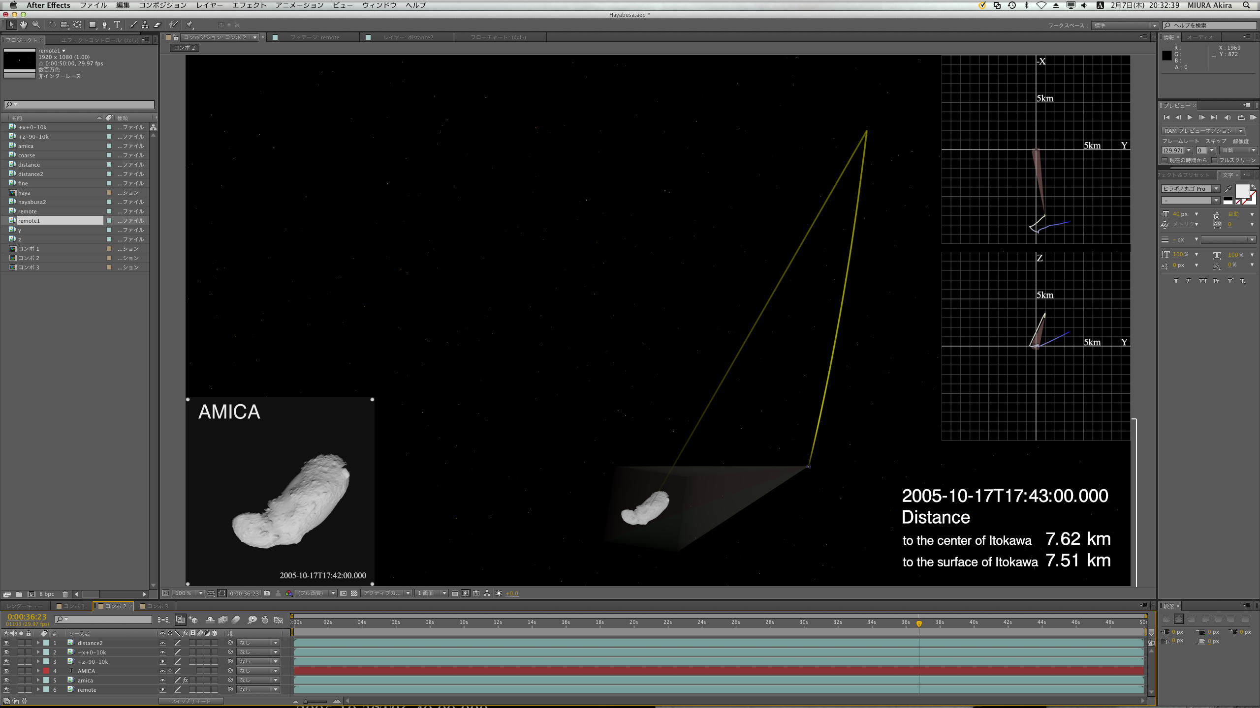
動画像の生成
可視化結果を時系列で合成
広角、視点=イトカワ相対、注視点=イトカワ相対
そうた
「はやぶさ」の軌跡→
AMICAの視野↓
←「はやぶさ」

Slide 11
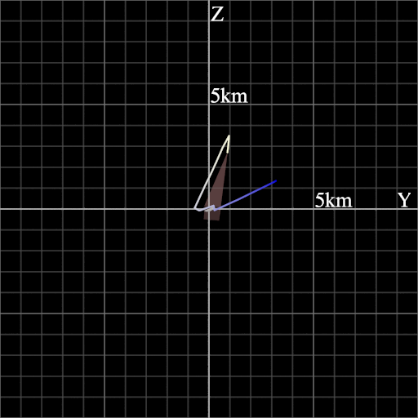
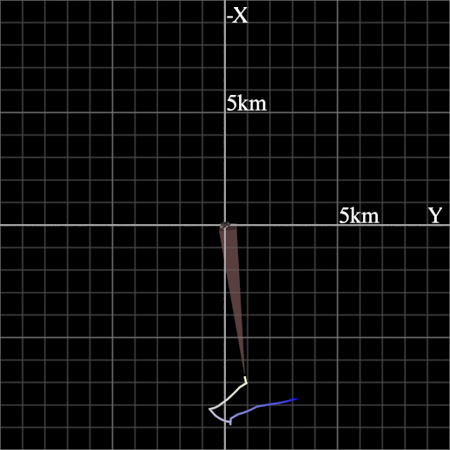
補助的な情報の合成
距離情報（軌道情報、LIDAR情報）
軌跡の履歴
AMICAのFOV（〜「はやぶさ」の姿勢）, etc.

Slide 12
合成映像の例

Slide 13
課題
適切なデータの選択
高精度に較正された位置・姿勢データは限られている
他の観測データ等から位置・姿勢の補正は可能か?
適切な構図の選択
イトカワと「はやぶさ」は２桁スケールが異なる
両者の形状が同時に判別できる構図は限られる
距離感が現実離れしている
周囲に距離感を補うような物体が存在しない
補助的な画像の利用
再生時間スケール
時間を早送りすると、「はやぶさ」のゆらぎが目立つ
低速だと相対位置の変化に乏しい

Slide 14
今後の計画
位置・姿勢データが整っている時期の映像化
AMICAの画像等と比較しつつ、妥当性を検証
記録映像として、位置・姿勢の正確な再現を目指す。
その他の時期の映像化
データの収集? 関係者からのヒアリング?
構図、可視化要素の検討
効果的な構図や、補助データの検討
「はやぶさ」の拡大表示等による視認性の向上
ステレオ視、全天周映像の検討（距離感の表現）
可視化補助ツールの構築
位置・姿勢等の直感的把握、ヒアリングの補助等
各種データのブラッシュアップ

